Slide 1
Đồ họa máy tính
Danh sách thành viên
Võ Minh Đạt
Võ Quốc Đạt
Lê Quang Tiến
Đỗ Đức Huy

Slide 2
Chương 8: Vẽ Pixels, Bitmaps, Fonts và hình ảnh
Bitmaps và Fonts
Hình ảnh
Đường ống hình ảnh
Đọc và vẽ các Pixel hình chữ nhật
Demo.

Slide 3
1.Bitmaps và Fonts

Slide 4
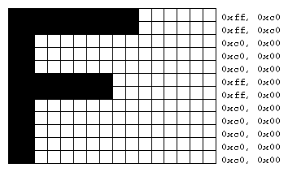
1.Bitmaps và Fonts
1.1.Bitmap:
Một cách thức để lưu trữ một hình ảnh nhị phân.
Một mảng hình chữ nhật bao gồm các bit 0 và 1, là một mask vẽ cho một hình chữ nhật tương ứng của cửa sổ.
Hình 8-1 cho thấy F là một bitmap và dữ liệu bitmap tương ứng của nó.

Slide 5
1.Bitmaps và Fonts
1.2.Vị trí Raster hiện tại:
Raster: Cấu trúc dữ liệu dạng ô sắp xếp theo hàng và cột để lưu ảnh. Tập hợp các ô có cùng giá trị biểu diễn một đối tượng.
Vị trí raster hiện tại là nguồn gốc nơi bitmap (hoặc hình ảnh) tiếp theo được vẽ.
Hàm trong OpenGL: glRasterPos*(TYPE x, TYPE y, TYPE z, TYPE w) ;

Slide 6
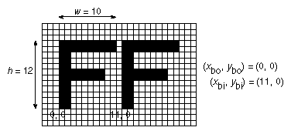
1.Bitmaps và Fonts
1.3.Vẽ bitmap:
Hàm OpenGL: void glBitmap(GLsizei width,GLsizei height, GLfloat xbo, GLfloat ybo, GLfloat xbi, GLfloat ybi, const GLubyte *bitmap);

Slide 7
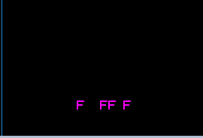
1.Bitmaps và Fonts
1.4.Chọn màu cho bitmap:
Hàm OpenGL: glColor*(TYPE RED, TYPE GREEN, TYPE BLUE)
VD: glColor3f(1.0, 0.0, 1.0);

Slide 8
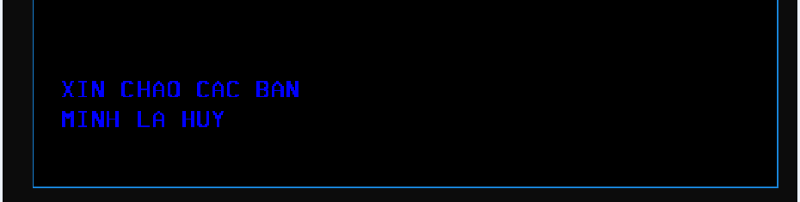
1.Bitmaps và Fonts
1.5. Định nghĩa và sử dụng một font hoàn chỉnh:
Khi kết hợp với offset được trả về bởi glGenLists (), danh sách hiển thị với Mã ASCII cho ký tự.

Slide 9
2. Hình ảnh

Slide 10

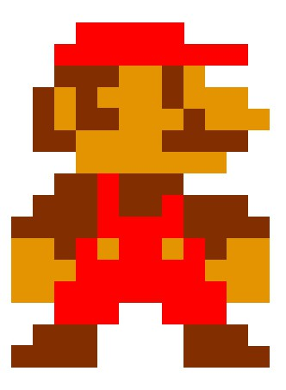
2.Hình ảnh
Một hình ảnh tương tự như một bitmap.
Một hình ảnh có thể chứa nhiều thông tin hơn trong một vùng hình chữ nhật của màn hình.
Có thể đến từ nhiều nguồn: Ảnh được số hóa,…

Slide 11
2.Hình ảnh
2.1. Đọc, Ghi và Sao chép Dữ liệu Pixel:
OpenGL cung cấp ba lệnh cơ bản để xử lý dữ liệu hình ảnh:
glReadPixels () —Đưa một mảng hình chữ nhật của các pixel từ bộ đệm khung và lưu trữ dữ liệu trong bộ nhớ xử lý.
glDrawPixels () —Gửi một mảng hình chữ nhật pixel từ dữ liệu được lưu trong bộ nhớ xử lý vào bộ đệm khung ở vị trí raster hiện tại được chỉ định bởi glRasterPos * () .
glCopyPixels () —Cách một mảng các pixel hình chữ nhật từ một phần của bộ đệm khung này sang phần khác. Lệnh này hoạt động tương tự như lệnh gọi tới glReadPixels () theo sau là một cuộc gọi đến glDrawPixels (), nhưng dữ liệu không bao giờ được ghi vào bộ nhớ xử lý.

Slide 12
3. Đường ống hình ảnh

Slide 13
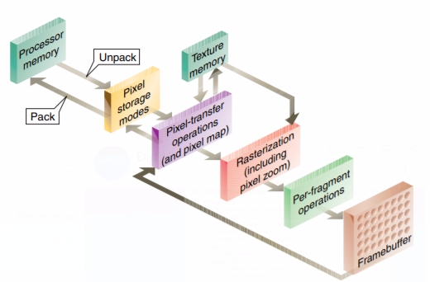
3. Đường ống hình ảnh
Khi glReadPixels () được gọi, dữ liệu được đọc từ bộ đệm khung, các hoạt động chuyển pixel được thực hiện, và sau đó dữ liệu kết quả được đóng gói vào bộ nhớ xử lý.

Slide 14
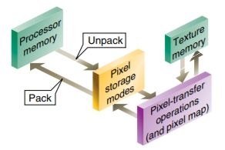
3. Đường ống hình ảnh
glCopyPixels () áp dụng tất cả các hoạt động truyền pixel trong thời gian hoạt động glReadPixels () . Dữ liệu kết quả được viết bởi glDrawPixels () , nhưng các phép biến đổi không được áp dụng lần thứ hai.

Slide 15
3. Đường ống hình ảnh
3.1. Đóng gói Pixel và mở gói Pixel:
Một hình ảnh được lưu trữ trong bộ nhớ có từ một đến bốn khối dữ liệu, được gọi là các phần tử . Dữ liệu có thể bao gồm chỉ số màu hoặc độ sáng (độ sáng là tổng trọng số của các giá trị màu đỏ, xanh lục và xanh lam) hoặc có thể bao gồm các thành phần màu đỏ, xanh lục, xanh dương và alpha cho mỗi pixel. Có thể sắp xếp dữ liệu pixel hoặc định dạng , xác định số lượng phần tử được lưu trữ cho mỗi pixel và thứ tự của chúng

Slide 16
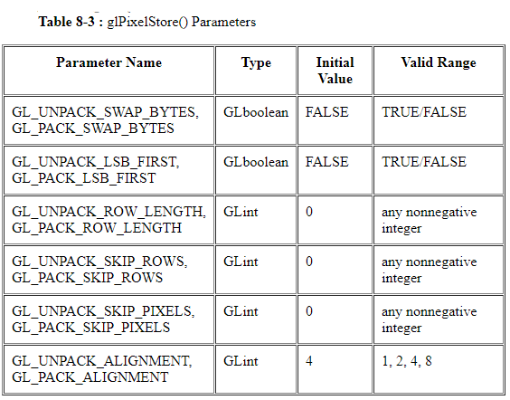
3. Đường ống hình ảnh
3.2. Kiểm soát chế độ lưu trữ pixel:
Hàm OpenGL: void glPixelStore{if} (GLenum pname , TYPE param );
Tham số glPixelStore():

Slide 17
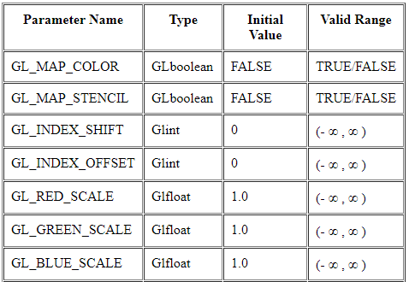
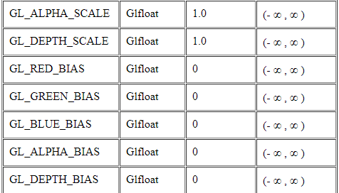
3. Đường ống hình ảnh
3.3. Thao tác chuyển pixel:
Hàm OpenGL: void glPixelTransfer{if} (GLenum pname , TYPE param );
Tham số pname phải nằm trong danh sách.

Slide 18
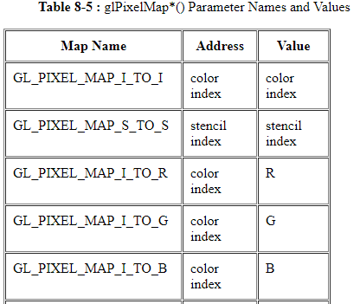
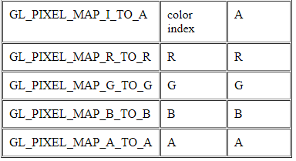
3. Đường ống hình ảnh
3.3. Ánh xạ pixel:
Hàm OpenGL: void glPixelMap{ui us f}v(GLenum map, GLint mapsize, const TYPE *values)

Slide 19
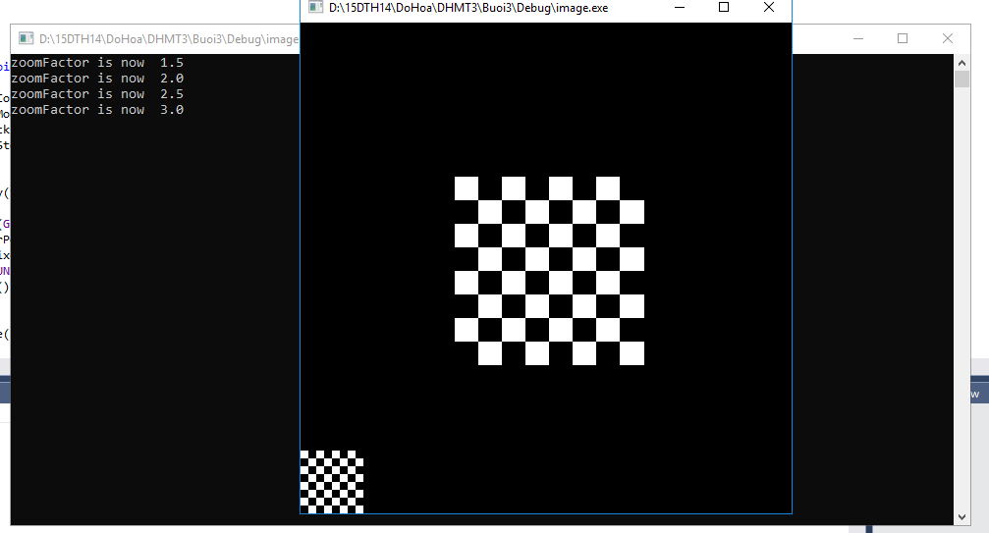
3. Đường ống hình ảnh
3.3. Phóng to, thu nhỏ hoặc lật hình ảnh:
Hàm OpenGL: void glPixelZoom(GLfloat zoom _{x} , GLfloat zoom _{y} );

Slide 20
4. Đọc và vẽ các pixel hình chữ nhật

Slide 21
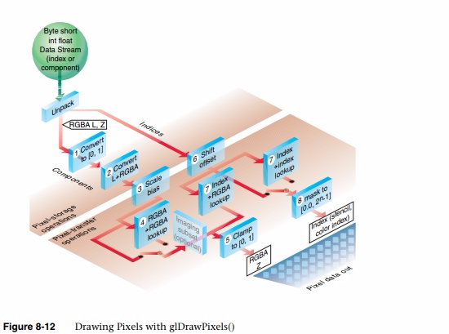
4. Đọc và vẽ các pixel hình chữ nhật
4.1. Quy trình vẽ Pixel hình chữ nhật

Slide 22
4. Đọc và vẽ các pixel hình chữ nhật
4.1. Quy trình vẽ Pixel hình chữ nhật:
Convert to [0,1]: chuyển đổi các thành phần sang định dạng dấu chấm động
Convert L->RGBA:độ sáng được chuyển đổi thành R, G và B
Scale bias: Mỗi thành phần (R, G, B, A hoặc chiều sâu) được nhân với tỷ lệ và độ lệch thích hợp được thêm vào.
RGBA->RGBA lookup: mỗi thành phần R, G, B và A là kẹp vào phạm vi [0.0, 1.0], nhân với số nguyên 1 nhỏ hơn kích thước bảng, cắt ngắn và tra cứu trong bảng

Slide 23
4. Đọc và vẽ các pixel hình chữ nhật
4.1. Quy trình vẽ Pixel hình chữ nhật:
5. Clamp to [0,1]: các thành phần R, G, B và A được kẹp thành [0.0, 1.0].
6. Shift Offset: giá trị đầu tiên được chuyển đổi thành điểm cố định.
7. -Index->RGBA lookup: chỉ mục màu được chuyển đổi tới RGBA bằng cách sử dụng các thành phần màu được chỉ định
- Index->index lookup: nếu GL_MAP_COLOR là GL_TRUE, một chỉ mục màu được tra cứu qua bảng GL_PIXEL_MAP_I_TO_I
8. Mask to [0.0,2^n-1]: , các chỉ mục sau đó được che giấu tới số bit của chỉ mục màu hoặc stencil bộ đệm, tùy theo điều kiện.

Slide 24
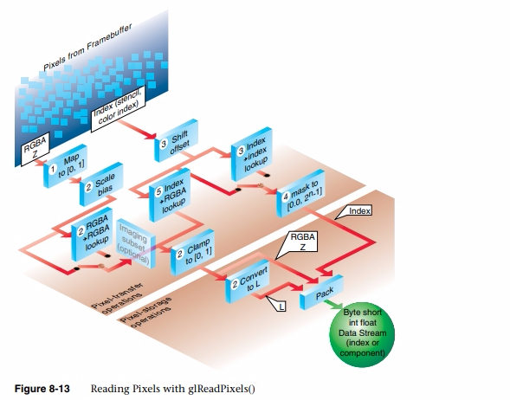
4. Đọc và vẽ các pixel hình chữ nhật
4.2. Quy trình đọc Pixel hình chữ nhật

Slide 25
4. Đọc và vẽ các pixel hình chữ nhật
4.1. Quy trình đọc Pixel hình chữ nhật:
1. Map to [0,1]: các thành phần được ánh xạ tới [0.0, 1.0]
2. -Scale Bias: các tỷ lệ và độ lệch được áp dụng cho từng thành phần.
-RGBA->RGBA lookup:
-Clamp to [0,1]:
-Convert to L:
3. -Shift Offset:các pixel được dịch chuyển, bù trừ.
-index->index lookup: được ánh xạ.

Slide 26
4. Đọc và vẽ các pixel hình chữ nhật
4.1. Quy trình đọc Pixel hình chữ nhật:
4. Mask to [0.0, 2^n-1]: chỉ mục pixel được che khuất với số bit của bộ nhớ loại (1, 8, 16 hoặc 32) và được đóng gói vào bộ nhớ
5. Index -> RGBA lookup: được xử lý như là điểm ảnh RGBA
6. Pack: kết quả được đóng gói vào bộ nhớ theo chế độ GL_PACK * được đặt với glPixelStore * ()

Slide 27
5. Demo

Slide 28
Cảm ơn thầy và các bạn đã chú ý lắng nghe!

